Slide 1
Tableau
Eine Nutzwertanalyse
Notes:
- Heute würd ich gerne das OLAP-Tool Tableau vorstellen

Slide 2

6 Kriterien für ein gutes OLAP-Tool
Schnelle und interaktive Visualisierungen
Benutzerfreundlichkeit
Verarbeitung großer Datenmengen
Multi-Platform
Analysefähigkeiten
Großes Community
Notes:
Meiner Meinung nach gibt es 6 wichtigste Kriterien für ein gutes OLAP-Tool
Zuerst können wir mit dem Tool schnelle und interactive Visualisierungen erstellen. Charts und Dashboards helfen wir uns dabei, die Daten schneller und richtiger zu erfassen
Benutzerfreundlichkeit ist auch sehr wichtig. Man soll das Tool so schnell wie möglich anwenden und beherrschen
Heutezutage sind die Datenmengen immer riesig. Die Fähigkeit große Datenmengen zu behandeln ist ein Muss
Man kann das Tool überall benutzen oder in verschiedene Systeme integrieren.
Natürlich ist die Analysefähigkeiten des Tools auch sehr wichtig. Die Daten lassen sich durch verschieden Methoden analysieren
Und letztlich soll die Community lebendig und aktiv sein. Damit man viel von den anderen lernen kann und die Probleme des Tools lassen sich schnell beheben.

Slide 3
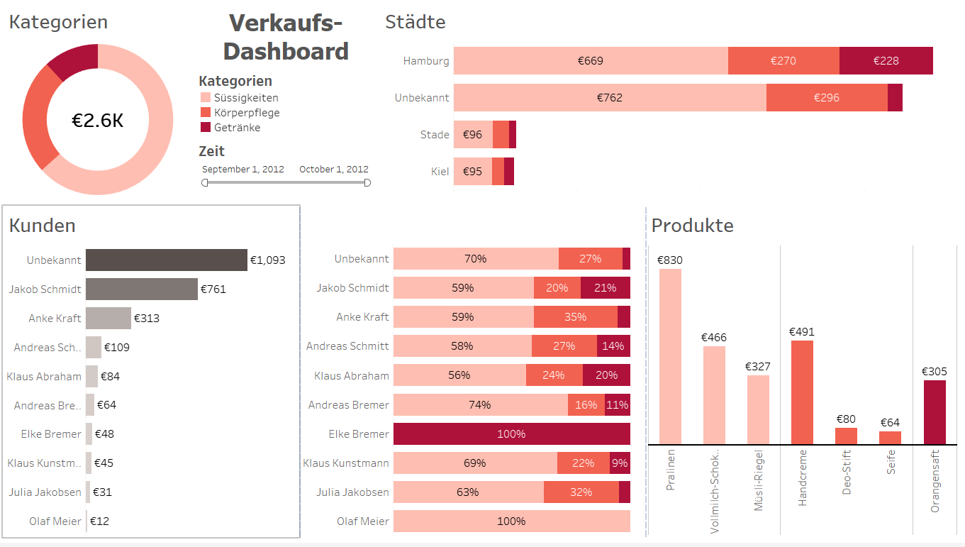
Ein Dashboard in Tableau
Notes:
- Für ein kleines Demo habe ich ein Dashboard mit Hilfe von Tableau erstellt.

Slide 4
Tableau vs MicroStrategy
 | Tableau | MicroStrategy
Schnelle und interaktive Visualisierungen | 10 | 8
Benutzerfreundlichkeit | 8 | 5
Verarbeitung großer Datenmengen | 10 | 10
Multi-Platform | 7 | 7
Analysefähigkeiten | 8 | 8
Großes Community | 10 | 2
 | 53 | 40
Notes:
Tableau spezialisiert in Datenvisualierung und die Firma hat sehr viel in diesen Bereich investiert. Tableau findet immer die beste Farbe, die beste Breite und Höhe der Charts. Seit Jahren ist Tableau immer noch das beste Visualisierung-Tool auf dem Markt.
Für Benutzerfreundlichkeit muss ich sagen, dass man als Anfänger mit Tableau im Vergleich zu MicroStrategy viel Tolles machen kann. Tableau ist einfach zu lernen, aber schwer zu meistern. Man kann sehr schicke und komplexe Charts mit Tableau erstellen, zb. Butterfly-Charts oder Donut-Charts aber sie sind kein Muss, da man 80% der Daten mit Linecharts und Barcharts visualisieren kann
Beide Softwares sind ziemlich in Ordnung bei Verarbeitung großer Datenmengen und Multi-Platform
Bei der Analysefähigkeiten ist Tableau ein bisschen schwächer, aber mit Integration einer Programmiersprache wie Python oder R wird Tableau viel mächtiger
Tableau ist eines der beliebsten OLAP-Tools auf dem Markt. Es gibt tausend Tutorials und aktive Benutzer online, die euch jederzeit helfen kann.

Slide 5
Vielen Dank für eure Aufmerksamkeit

